Slide 1
Rezydencje
Królowej Elżbiety II
- wirtualna podróż
po najpiękniejszych zamkach królewskich

Slide 2
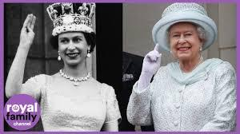
Queen Elisabeth II

Slide 3
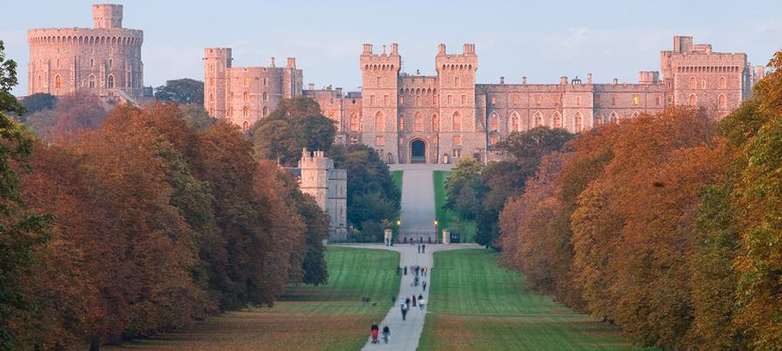
Windsor

Slide 4
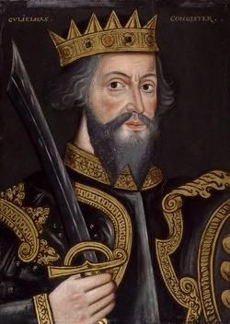
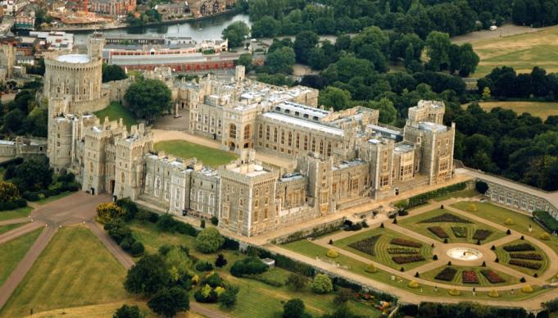
Zamek królewski w Windsorze to od 1110 roku rezydencja królów angielskich, położona w mieście Windsor, hrabstwo Berkshire. Zbudowany przez Wilhelma I Zdobywcę zamek, składa się z licznych zabudowań otoczonych murami z wieżami i bramami.

Slide 5
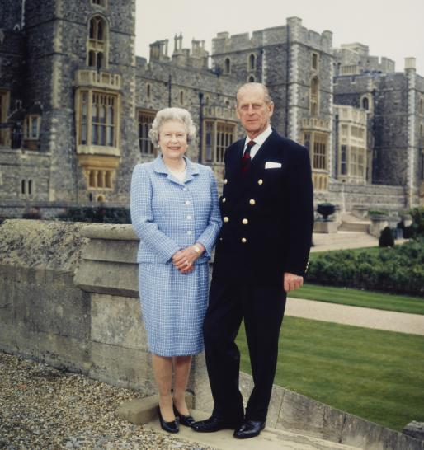
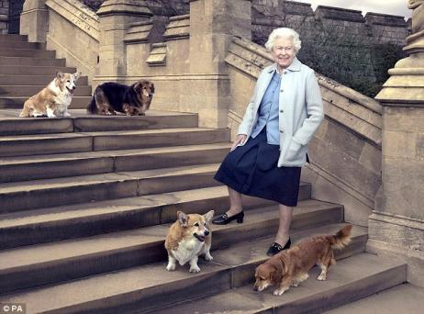
Razem z Buckingham Palace w Londynie i Pałacem Holyrood w Edynburgu jest jedną z głównych oficjalnych rezydencji brytyjskich monarchów. Królowa Elżbieta II przyjmuje tu oficjalnych i prywatnych gości.

Slide 6
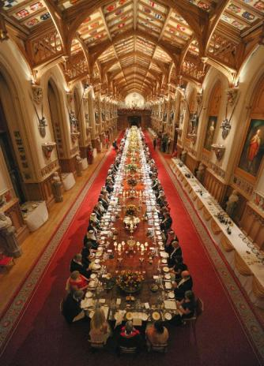
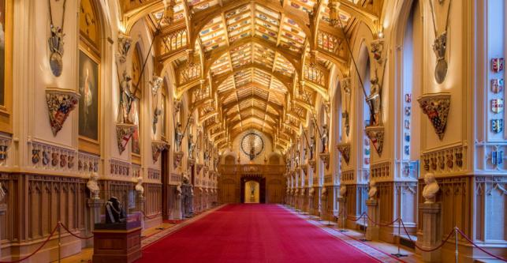
W zamku Windsor znajduje się tysiąc pokoi. Największym z nich jest Sala Św. Jerzego, która mierzy 55,5 m długości i 9 m szerokości.

Slide 7
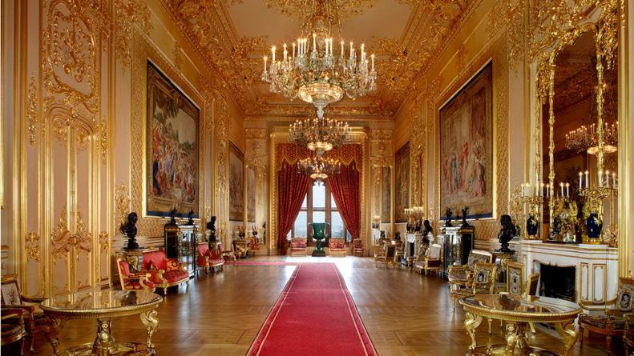
Inne piękne pokoje w zamku Windsor...

Slide 8
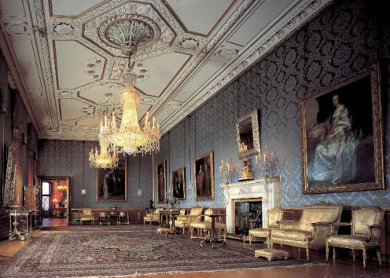
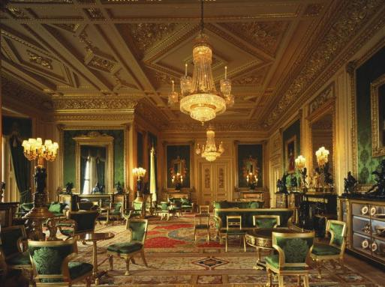

Slide 9
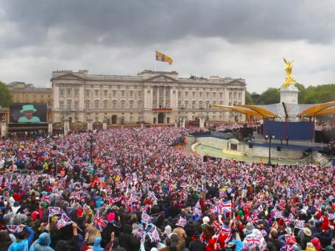
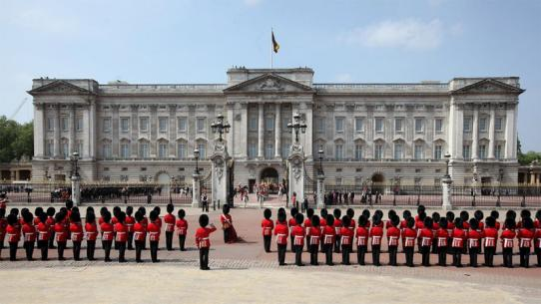
Pałac Buckingham
Buckingham Palace to największy pałac królewski na świecie. Obecnie pełni on funkcję oficjalnej siedziby rodziny królewskiej. W jego wnętrzu na łącznej powierzchni 77 tysięcy metrów kw znajduje się aż 775 pomieszczeń. Brytyjska rodzina królewska ma do swojej dyspozycji aż 200 sypialni, 78 łazienek, 92 biurowe, a także 19 państwowych.

Slide 10
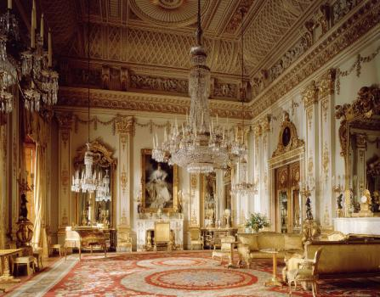
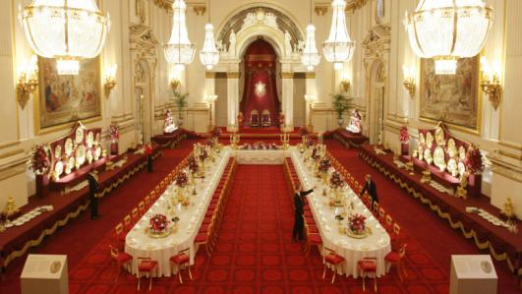
Największym z pomieszczeń jest ukończona w 1856 roku Sala Balowa o pow. ponad 658 m2. Na terenie budynku działa także prywatny urząd pocztowy, sklep, gabinet lekarski, basen, kino i siłownia.

Slide 11
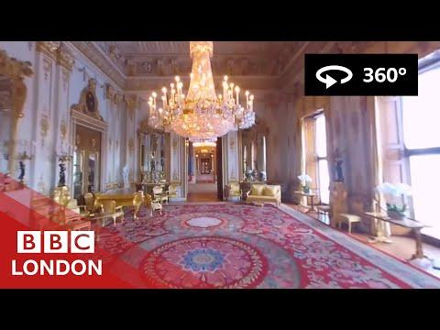

Slide 12
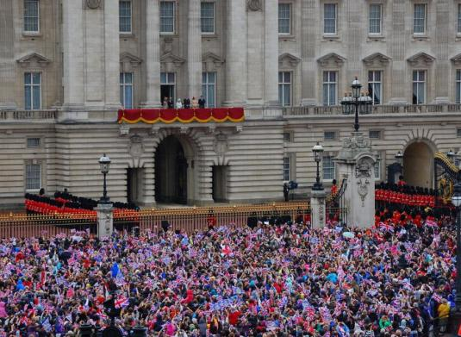
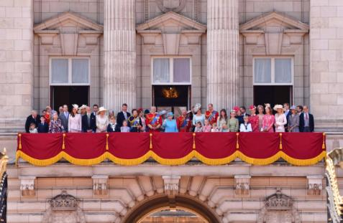
Ważne wydarzenia w Rodzinie Królewskiej, takie śluby lub narodziny kolejnego dziecka, przyciągają rzesze Brytyjczyków i turystów, pragnących uczestniczyć w tych uroczystościach.

Slide 13
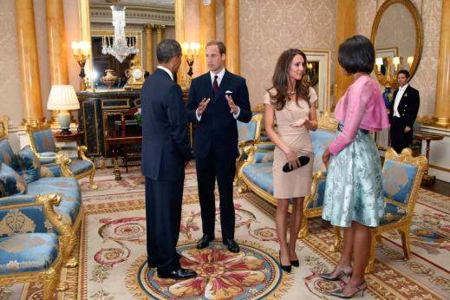
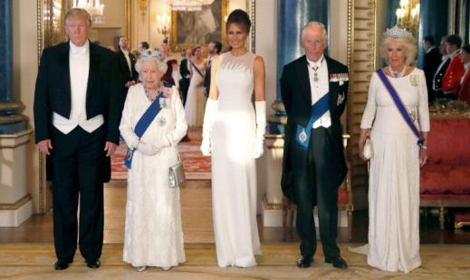
Obecnie w pałacu odbywają się uroczystości państwowe, a także oficjalne spotkania głów państw.
Każdego roku królowa odwiedzana jest przez około 50 tysięcy gości. Ciekawe czy pamięta imiona wszystkich osób.

Slide 14
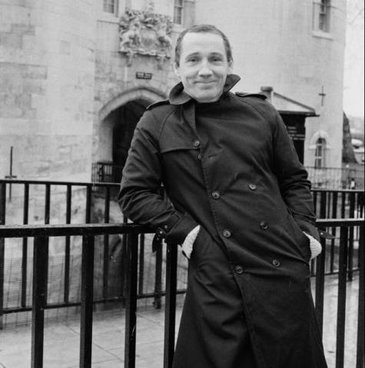
Nieoczekiwana wizyta w sypialni Królowej
W 1982 roku pewien śmiałek o imieniu Michael Fagan włamał się do pałacu. Udało mu się dotrzeć do komnaty królowej, z którą porozmawiał i wypił kieliszek wina.

Slide 15
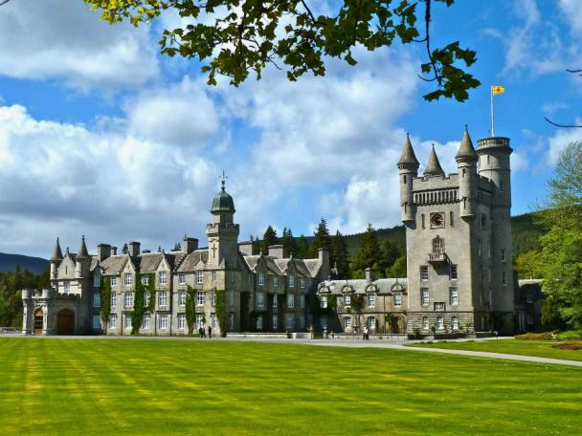
Zamek Balmoral w Szkocji
Zamek Balmoral od samego początku swojego powstania uchodzi za ulubioną letnią rezydencję rodziny królewskiej. Królowa Elżbieta II, oficjalnie spędza tutaj cały sierpień, relaksując się w zaciszu szkockich gór i lasów. Dlatego też Balmoral Castle potocznie jest nazywany Scottish home to the royal family, co możemy przetłumaczyć jako szkocki dom rodziny królewskiej.

Slide 16
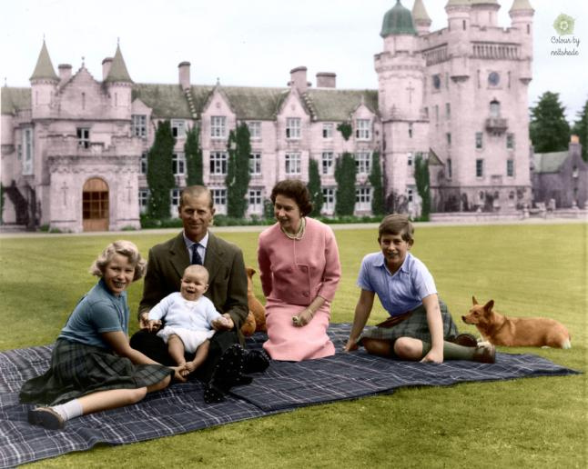
Dla zwiedzających jest udostępniona większość terenów zielonych wokół Zamku Balmoral wraz z ogrodem. Z pomieszczeń wewnątrz rezydencji można zobaczyć salę balową, w której znajduje się wystawa związana z rodziną królewską i jej wizytami w Balmoral Castle.

Slide 18
kolorowanka z Królową Elżbietą :)

